Slide 1
CHÀO MỪNG CÁC EM ĐẾN
VỚI TIẾT TẬP VIẾT

Slide 2




Bài 15: Cuốn sách của em
Tiết 3
Tập viết
Chữ hoa G

Slide 3

Khởi động
Notes:
Bài giảng thiết kế bởi: Hương Thảo - tranthao121004@gmail.com

Slide 4
Khám phá

Slide 5

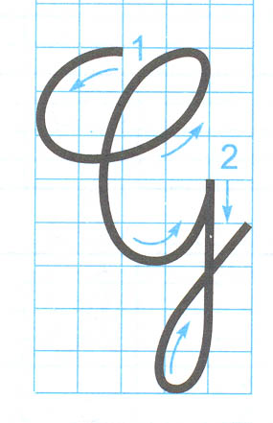
Chữ hoa G cỡ vừa cao mấy ô li?
A. 5 ô li
B. 6 ô li
C. 8 ô li

Slide 6
Chữ hoa G cỡ vừa rộng mấy ô li?
A. 4 ô li
B. 5 ô li
C. 6 ô li

Slide 7
Chữ hoa G gồm mấy nét?
A. 2 nét
Nét 1 là kết hợp của nét cong dưới và nét cong trái nối liền nhau tạo vòng xoắn
B. 3 nét
C. 4 nét
Nét 2 là nét khuyết dưới

Slide 8

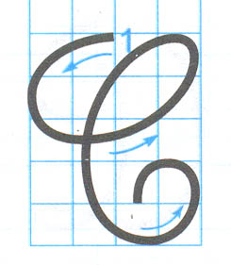
Chữ hoa G có nét nào giống chữ hoa C?
Chữ hoa G có nét 1 giống chữ hoa C

Slide 9
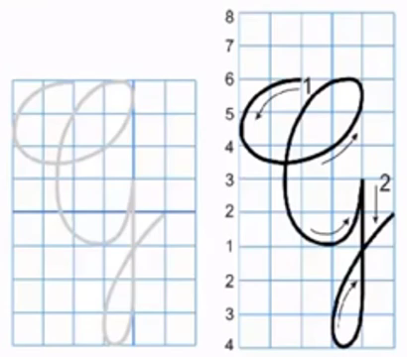

Slide 10

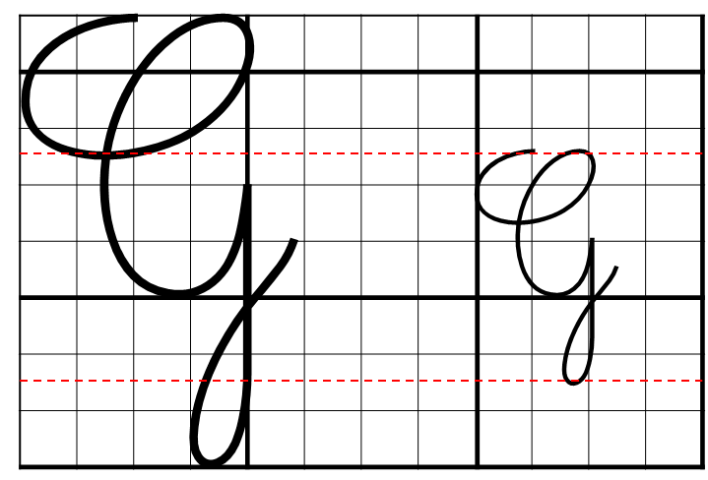
Chữ hoa G cỡ nhỏ cao mấy ô li?, rộng mấy ô li?
Chữ hoa G cỡ nhỏ cao 3 ô li và 2 nửa ô li phần trên và phần dưới, rộng 2 ô li rưỡi.

Slide 11

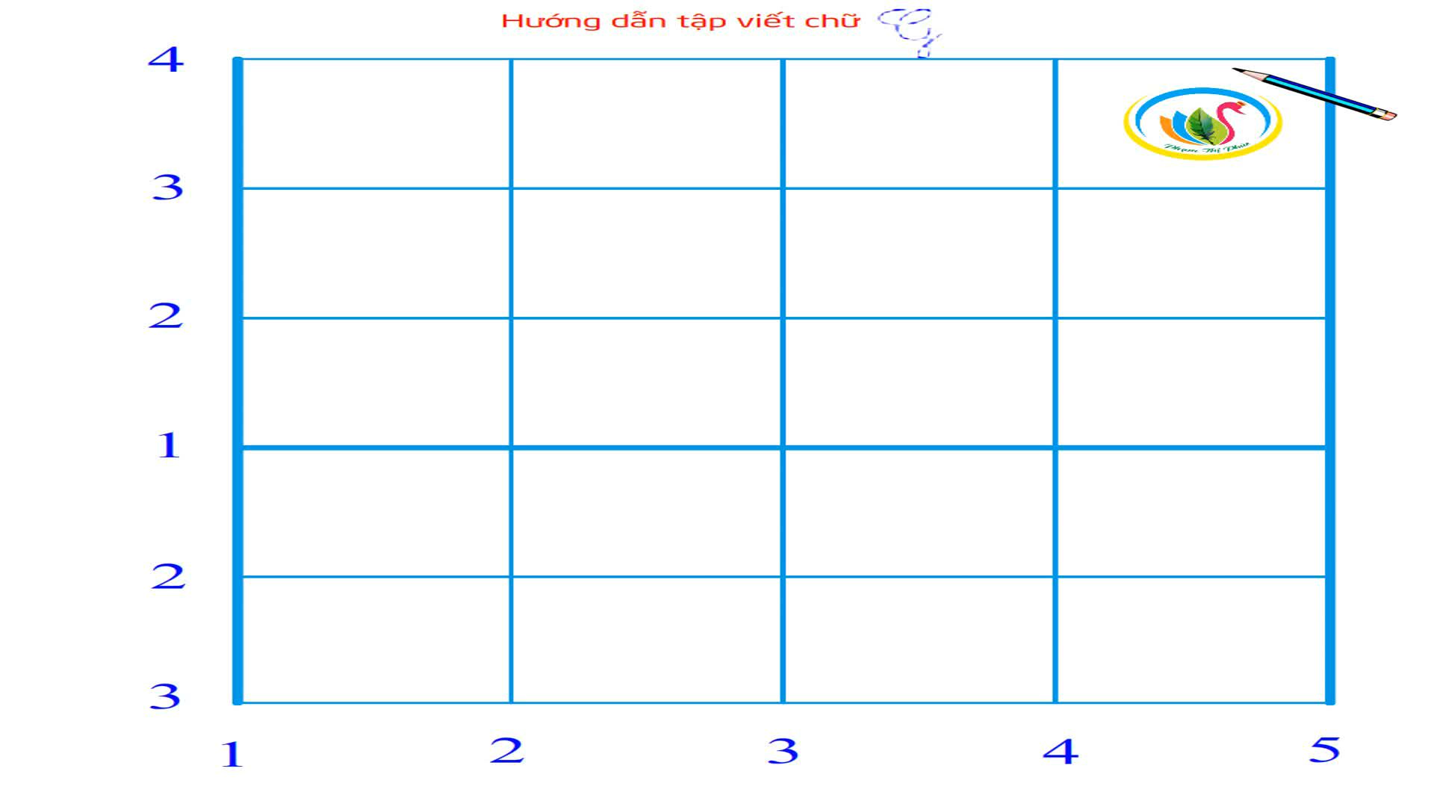

Slide 12

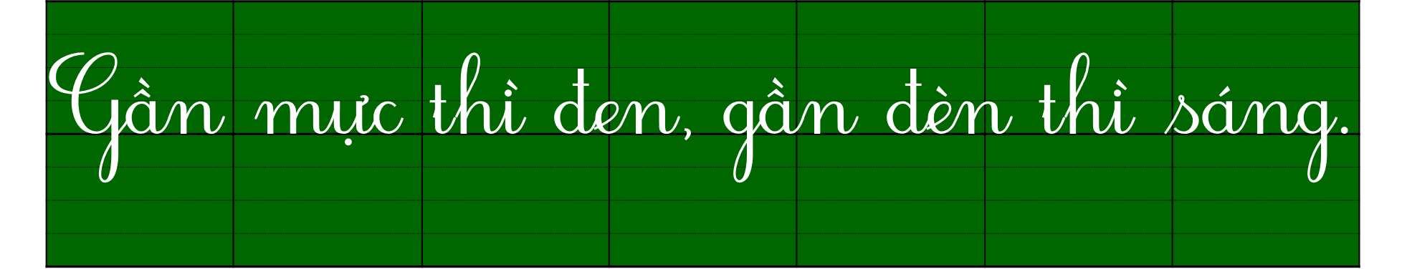
+ Chữ nào viết hoa?
+ Nêu độ cao của các con chữ?
+ Nêu cách đặt dấu thanh ở các chữ cái.
+ Trong câu có những dấu câu nào?
Chúng được đặt ở đâu?

Slide 13
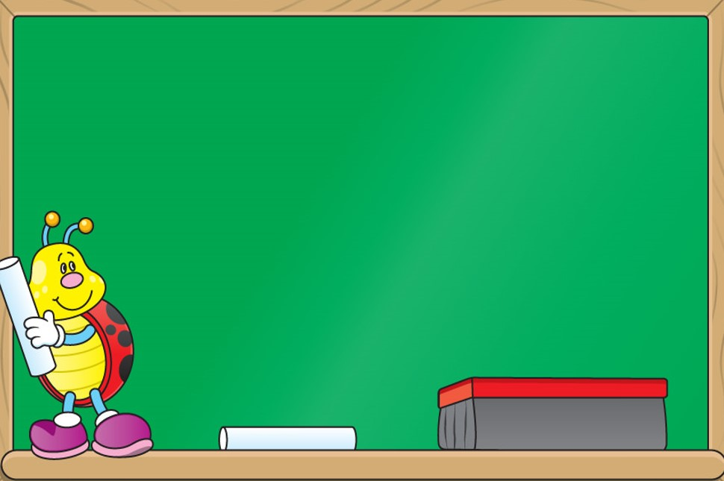
Gần mực thì đen, gần đèn thì sáng.

Slide 14

THỰC HÀNH

Slide 15

Vận dụng

Slide 16
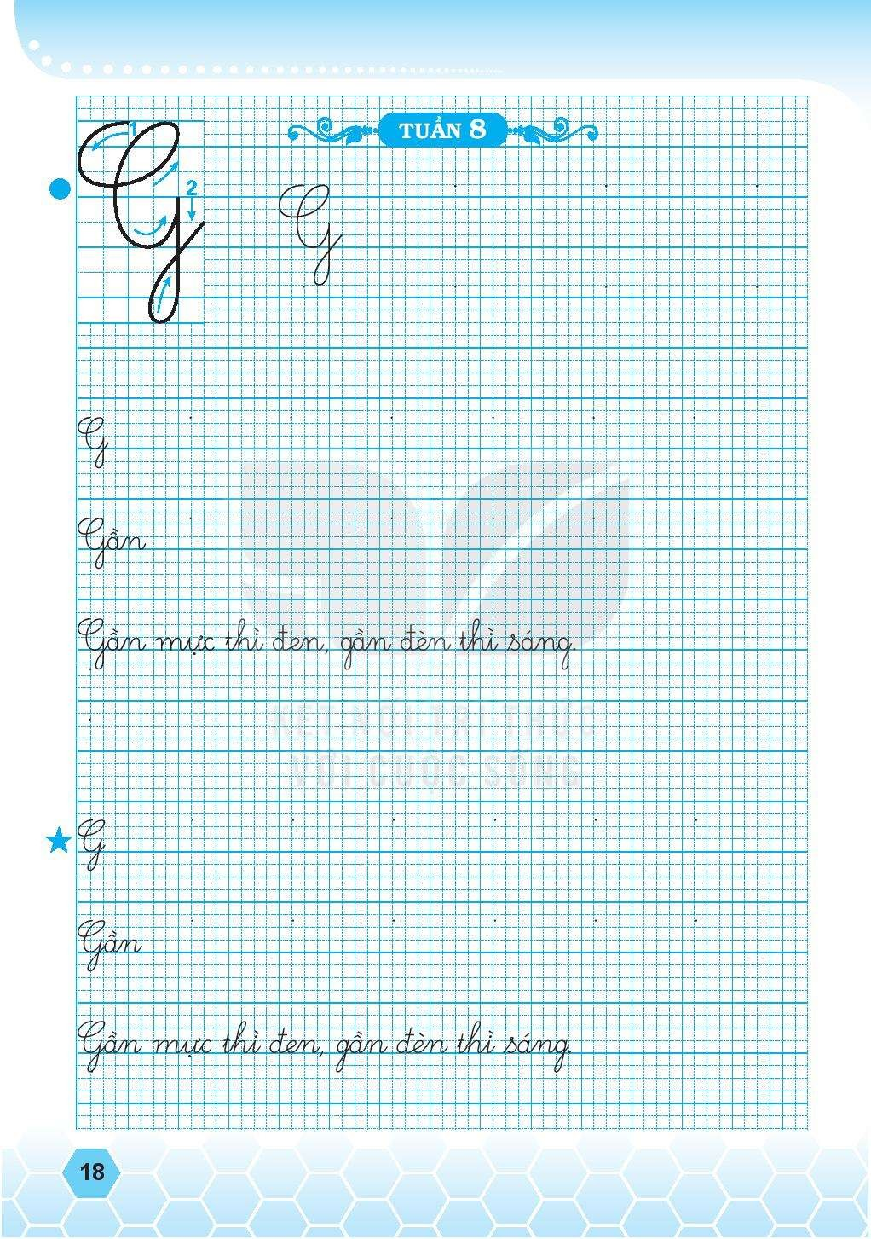

G
G
G
G
G
G
G

Slide 17



CỦNG CỐ BÀI HỌC
Notes:
Bài giảng thiết kế bởi: Hương Thảo - tranthao121004@gmail.com

